Slide 1
ODBORNÉ VZDĚLÁVÁNÍ A Příprava (vocational education and training-VET) Erasmus+ odborné vzdělávání a příprava prezentace pro zkušené
Notes:
A nyní již konkrétněji k programu E+ v odborném vzdělávání a přípravě=VET (vysvětlit)

Slide 2
Cíle pro odborné vzdělávání a přípravu
zlepšit úroveň klíčových kompetencí a dovedností se zvláštním ohledem na jejich význam pro trh práce;
podporovat zlepšování kvality, špičkovou úroveň inovací a internacionalizaci na úrovni vzdělávacích institucí a institucí odborné přípravy;
rozšířit mezinárodní rozměr vzdělávání a odborné přípravy, zejména na základě spolupráce mezi institucemi v programových a partnerských zemích v oblasti odborného vzdělávání a přípravy;
zlepšit výuku a studium jazyků a podporovat jazykovou rozmanitost EU a mezikulturní povědomí;
zajistit v širším měřítku využívání jednotného rámce Unie pro transparentnost v oblasti kvalifikací a způsobilostí (Europass), evropského systému kreditů pro odborné vzdělávání a přípravu (ECVET)
Viz Příručka k programu Erasmus+ 2017, str. 28 (AJ), 29 (ČJ)
http://ec.europa.eu/programmes/erasmus-plus/resources_en (odkazy na stránky Příručky k programu Erasmus+ se vztahují k verzi 1 Příručky z 20.10.2016)
Notes:
Projekty by měly odpovídat těmto cílům. Těch se v projektech držet, ale ne opsat. Měly by se dodržet a naplnit.
Kriteria hodnocení jsou pro všechny stejná, není možné stanovovat žádné národní priority k lepšímu hodnocení.

Slide 3
VET: Klíčová akce 1 Vzdělávací mobilita jednotlivců:
Klíčová akce 2 Spolupráce na inovacích a výměna osvědčených postupů
Aktivity:
Mobilita žáků v odborném vzdělávání a přípravě
Mobilita pracovníků v oblasti odborného vzdělávání a přípravy
KA1 v odborném vzdělávání
Viz Příručka k programu 2017,
str. 53-63 (AJ), 55-65 (ČJ)
Aktivity:
Strategická partnerství
decentralizovaná aktivita - žádost se předkládá NA
Znalostní aliance
Aliance odvětvových dovedností
Budování kapacit
centralizované aktivity
(žádost se předkládá EACEA v Bruselu)
Notes:
Program Erasmus + v odborném vzdělávání a přípravě se dělí na 2 Klíčové akce KA1 a KA2.

Slide 4
Erasmus+ odborné vzdělávání a příprava
KLÍČOVÁ AKCE 1 (KA1):
Vzdělávací mobilita jednotlivců
Notes:
KA1

Slide 5
Země zapojené do KA1
Oprávněné jsou pouze programové země:
Členské státy EU – 28 zemí, včetně Velké Británie
Norsko, Island, Lichtenštejnsko
Turecko a Bývalá jugoslávská republika Makedonie
Notes:
KA1 má možnost vysílat na mobilitu poze do Programových zemí
X švýcarsko

Slide 6
Instituce, které mohou podat žádost
veřejné nebo soukromé organizace aktivní v oblasti odborného vzdělávání a přípravy vysílající žáky nebo zaměstnance na mobilitu do zahraničí (VET)
koordinátor národního konsorcia (national mobility consortium)
Žadatel musí mít status právnické osoby
(Jednotlivci nemohou přímo žádat o grant)
Notes:
Žadatel:
Veřejné nebo soukromé – aktivní v oblasti odborného vzdělávání a přípravy – poskytují a pohybují se v této oblasti.
Konsorcium: Národní konsorcium je složeno minimálně ze tří VET organizací. Toto konsorcium společně organizuje mobility. Jedna z organizací se stane žadatelem, dále je zodpovědná i za finance. Všechny organizace jsou dále zodpovědné za kvalitu, obsah a uznávání mobilit.

Slide 7
Instituce, které se mohou zapojit do KA1
veřejné nebo soukromé organizace aktivní v oblasti odborného vzdělávání a přípravy (= VET organisations)
veřejné nebo soukromé organizace aktivní na trhu práce nebo v oblasti vzdělávání a mládeže
Každá instituce musí být založená v programové zemi.
Notes:
Partneři.
Je to mezinárodní aktivita, kde se mohou zapojit minimálně 2 VET organizace z programových zemí. Jedna vysílající (CZ) a druhá přijímající. A nebo jako konsorcium
Organizace musí mít v hlavní náplni práce zmíněno poskytování, zajišťování odborného vzdělávání.
Je-li organizace opravdu VET posuzuje hodnotitel ve spolupráci s DZS.
Partnerské podniky v zahraničí nebo jako konsorcium

Slide 8
Národní konsorcium mobility (National mobility consortium)
složení: minimálně 3 organizace aktivní v oblasti odborného vzdělávání a přípravy (VET organisations) z vysílající země
všichni členové národního konsorcia musí být ze stejné programové země
všichni členové národního konsorcia musí být identifikováni v době předložení žádosti
v případě konsorcií předkládá žádost o grant koordinátor jménem všech členů konsorcia (mandátní smlouvy)
Viz Příručka k programu Erasmus+ 2017, str. 269 (AJ), 299 (ČJ)
Notes:
Guide52 nahoře a čj str 57
3+1
Konsorcium všichni ČRKaždé konsorcium má svého koordinátora, který předkládá žádost za všechny a komunikuje s NA
Identifikace – zřizovací listina, výpis z řejstříku. Založení platní členové – musí již existovat. URF a PIC kód

Slide 9
Mobilita žáků v odborném vzdělávání a přípravě
Žáci v odborném vzdělávání a přípravě - stáž v organizaci odborného vzdělávání a přípravy (jedná se o kombinaci teoretické výuky a odborného výcviku/praxe)
Žáci v odborném vzdělávání a přípravě - stáž v podniku (jedná se pouze o pracovní činnost)
Doba trvání mobility:
2 týdny – 12 měsíců (minimálně 10 pracovních dní bez cesty)
Oprávnění účastníci:
žáci středních odborných škol a učilišť, vyšších odborných škol
podmínkou je pobyt v zemi vysílající organizace
čerství absolventi (do jednoho roku po ukončení školy)
Notes:
Str 50
Je nutno přesně popsat v žádosti a vybrat správně aktivitu
ROZDÍL v teorii – nesmí převažovat, ale musí tam být. Podnik není jen firma, ale záleží na náplni i když POUZE pracují v dílně, tak je to v podniku

Slide 10
Mobilita pracovníků v odborném vzdělávání a přípravě (1)
Výukové/školicí pobyty pracovníků v zahraničí
umožňuje učitelům odborných škol vyučovat na partnerské škole či pracovníkům z podniků vyučovat v organizaci zabývající se odborným vzděláváním
umožňuje VET organizaci(žadateli) pozvat školitele z podniku z jiné programové země, aby vyučoval v jejich organizaci
Profesní rozvoj pracovníků
umožňuje rozvíjet odborné znalosti a dovednosti pracovníků působících v oblasti VET formou praktické pracovní stáže nebo sdílením zkušeností (stínování/výměnu zkušeností) přímo v podniku nebo v jiné organizaci zabývající se odborným vzděláváním
Notes:
Vyučující, školitelé, zaměstnanci zahraničních oddělení, administrativní pracovníci, poradci, personalisté, osoby zodpovědné za plánování odborného vzdělávání
Není možné jet na jazykový kurs. Pouze tyto aktivity.
Ad a) NOVĚ je zde možnost pozvat z jiné programové země, ale pouze z PODNIKU
Doba trvání 2 dny bez cesty – musí následovat v kuse za sebou až 2 měsíce

Slide 11
Mobilita pracovníků v odborném vzdělávání a přípravě (2)
Doba trvání mobility: 2 dny (bez cesty) – 2 měsíce
Oprávnění účastníci:
Osoby zodpovědné za odborné vzdělávání a přípravu pracující ve vysílajících organizacích;
v případě výukového/školicího pobytu se mohou účastnit také odborníci z podniků a veřejného sektoru.
Notes:
Vyučující, školitelé, zaměstnanci zahraničních oddělení, administrativní pracovníci, poradci, personalisté, osoby zodpovědné za plánování odborného vzdělávání

Slide 12
Předkládání žádostí pro KA1
Termín:
2. února 2017 ve 12:00,00,00 (bruselského času)
předkládání žádostí pouze elektronicky
v žádosti uvádí žadatel všechny aktivity dohromady
VET organizace může předložit pouze jednu žádost a současně může být koordinátorem nebo partnerem jednoho nebo více národních konsorcií
Notes:
Termín / Čas/ Dát si časovou rezervu / Elektronicky !!!
Možné je podat žádost ve více klíčových akcích pod jedním PIC, ale pokud KA1, tak všechny aktivity dohromady.
Neposílt nic v papírové podobě – POUZE ELEKTRONICKY
Hlavně si dát čas dopředu – viz příručka k předkládání žádostí krok za krokem aby nevznikly případné technické problémy a žádost byla předožena.

Slide 13
Erasmus+ Certifikát mobility v odborném vzdělávání a přípravě („Erasmus+ VET Mobility Charter“)
Výzva byla vyhlášena Evropskou komisí na rok 2017 (termín 17.5.2017)
v roce 2015 uděleny 4 certifikáty, v roce 2016 uděleno 7 certifikátů
Kritéria výběru:
1. ukončené alespoň 3 projekty mobility v odborném vzdělávání a přípravě v rámci Programu celoživotního učení 2007–2013 a/nebo programu Erasmus+
2. u posledních 3 ukončených projektů musí být v průměru vyčerpáno alespoň 80% rozpočtu.
Více informací na: http://www.naerasmusplus.cz/cz/mobilita-osob-odborne-vzdelavani/certifikat-mobility-f, kontaktní osoba Ing. Kateřina Langerová, katerina.langerova@dzs.cz
Notes:
Samostatná výzva. Cílem je usnadnit držiteli předložení žádosti při zaručení určité kvality.
V roce 2015 byly uděleny 4 certifikáty z 41.
Odklik + info Katka La

Slide 14
KROK Č. 1 Seznámení s programovými kritérii

Slide 15
Seznámení s programovými kritérii
Hodnoticí kritéria:
kritéria způsobilosti (Eligibility criteria)
kritéria pro vyloučení (Exclusion criteria)
kritéria pro výběr (Selection criteria)
kritéria pro udělení grantu (Award criteria)

Slide 16
Obecná kritéria způsobilosti (1) (Eligibility criteria)
oprávněný žadatel : organizace aktivní v oblasti VET
koordinátor národního konsorcia
přípustná aktivita: Žáci v odborném vzdělávání a přípravě - stáž v organizaci OVP
Žáci v odborném vzdělávání a přípravě - stáž v podniku
Výukové/školící pobyty pracovníků v zahraničí
Profesní rozvoj pracovníků
minimální počet partnerů: 2 z různých programových zemí (1 vysílající , 1 přijímající)
národní konsorcium: min. 3 VET organizace ze stejné (vysílající) země + minimálně 1 přijímající
délka projektu: 1 až 2 roky
povinný začátek projektu v období od 1.6.2017 až 31.12.2017
Viz Příručka k programu Erasmus+ 2017, str. 54-55 (AJ), 56-58 (ČJ)

Slide 17
Obecná kritéria způsobilosti (2) (Eligibility criteria)
žádost se předkládá pouze online Národní agentuře v zemi žadatele (CZ01 ČESKÁ REPUBLIKA)
bude-li jedna žádost předložena vícekrát, za platnou bude považována žádost předložená nejblíže termínu pro předkládání žádostí
termín pro předložení žádosti: 2. února 2017 do 12:00 (poledne bruselského času = 12:00:00,00)
VET organizace může předložit pouze jednu žádost a současně může být koordinátorem nebo partnerem jednoho nebo více národních konsorcií
Organizace, která není VET organizací dle Příručky k programu, ale je aktivní na trhu práce nebo v oblasti odborného vzdělávání a přípravy a mládeže, může být koordinátorem nebo partnerem jednoho nebo více národních konsorcií

Slide 18
Další kritéria způsobilosti
délka trvání mobility v daných aktivitách
(žáci 2 týdny - 12 měsíců; pracovníci 2 dny - 2 měsíce)
místo konání aktivity
oprávněný účastník pro danou aktivitu
oficiální formulář žádosti pro příslušnou Výzvu a sektor (verze uveřejněná na stránkách české NA)
žádost vyplněná v jednom z oficiálních jazyků EU (nejlépe česky)
kompletně vyplněná žádost
doložení povinných příloh (nahraných k žádosti před jejím předložením)

Slide 19
Kritéria pro vyloučení (1) (Exclusion criteria)
žadatel je v úpadku, je předmětem insolvenčního řízení či se nachází v likvidaci, jeho majetek spravuje likvidátor nebo soud, má se svými věřiteli dohodu o vyrovnání, jeho obchodní činnost je pozastavena;
žadatel porušuje své povinnosti týkající se placení daní nebo příspěvků na sociální zabezpečení;
žadatel se dopustil vážného profesního pochybení tím, že porušuje příslušné právní a správní předpisy nebo etické normy platné v oboru, v němž působí; např. se dopustil podvodu, zkreslování informací, narušení hospodářské soutěže, porušení práv duševního vlastnictví, ovlivňování řízení o udělení grantu, apod.;
Viz Příručka k programu Erasmus+ 2017, část C, str. 245 (AJ), 272 (ČJ)

Slide 20
Kritéria pro vyloučení (2) (Exclusion criteria)
žadatel byl shledán vinným z podvodu, korupce, účasti na zločinném spolčení, praní peněz, financování terorismu, využívání dětské práce, obchodování s lidmi;
žadatel se v rámci plnění smlouvy, grantové smlouvy nebo rozhodnutí o udělení grantu financovaného z rozpočtu Unie dopustil závažných pochybení, jež vedla k předčasnému ukončení smlouvy, grantové smlouvy nebo rozhodnutí o udělení grantu nebo k vymáhání náhrady škod nebo jiným smluvním sankcím, nebo která byla zjištěna při kontrolách, auditech či šetřeních provedených schvalující osobou, Evropským úřadem pro boj proti podvodům nebo Účetním dvorem;
žadatel se dopustil nesrovnalostí podle čl. 1 odst. 2 nařízení Rady (ES, Euratom) č. 2988/95.

Slide 21
Kritéria pro vyloučení (3) (Exclusion criteria)
Poslední tři body se vztahují i na fyzickou osobu, která je členem správního, řídícího nebo dohlížecího orgánu žadatele nebo má ve vztahu k němu pravomoc k zastupování, rozhodování nebo kontrole (to zahrnuje ředitele společnosti, členy vedení nebo dozorčí orgány a případy, kdy jedna osoba drží většinu akcií).
V případě žádostí předložených jménem konsorcia partnerů se výše popsaná kritéria vztahují na všechny zúčastněné organizace podílející se na projektu.
Doklad – čestné prohlášení, které je součástí formuláře žádosti.

Slide 22
Kritéria pro výběr (Selection criteria)
Slouží k posouzení, zda žadatelská organizace disponuje
dostatečnou provozní kapacitou
dostatečnou finanční kapacitou
potřebnou pro realizaci předkládaného projektu.
Provozní kapacita
je řešena pouze Čestným prohlášením, které je součástí žádosti.
Viz Příručka k programu Erasmus+ 2017, str. 247 (AJ), 274 (ČJ)

Slide 23
Finanční kapacita
≤ 60.000 EUR- Čestné prohlášení, které je součástí žádosti
> 60.000 EUR- předložit prostřednictvím účastnického portálu
výkaz zisků a ztrát a rozvahu za poslední uzavřený finanční rok
nebo
nově vzniklé subjekty
bankovní záruka nebo prohlášení jiné finanční instituce
(bude posuzováno individuálně podle typu subjektu)
V případě konsorcií předkládá pouze koordinátor za svou organizaci. NA má právo dokumenty dále dožádat i od ostatních partnerů národního konsorcia.
Netýká se veřejnoprávních subjektů a mezinárodních organizací,
kde se finanční kapacita neprověřuje.
Viz Příručka k programu Erasmus+ 2017, str. 248 (AJ), 274 (ČJ)

Slide 24
Kritéria pro udělení grantu (Award criteria)
relevance projektu - (max. 30 bodů)
kvalita projektového návrhu a realizace projektu - (max. 40 bodů)
dopad a šíření výsledků - (max. 30 bodů)
Projekt může být schválen, jestliže dosáhne minimálně 60 bodů ze 100.
V každém kritériu musí být dosaženo minimálně 50% bodů!!!
Udělení a skutečná výše grantu je dále závislá na celkové výši finančních prostředků, které má národní agentura k dispozici pro daný typ aktivity.
Viz Příručka k programu Erasmus+ 2017, str. 56 (AJ), 58 (ČJ)
Notes:
NA nehodnotí
2 externí hodnotitelé -> jedna konsolidace -> schvalovací komise (rozpočet)
KA116 Držitelé VET Charteru – tyto žádosti nejsou posuzovány z hlediska kvality – tedy neplatí žádná kritéria pro udělení grantu. Ale platí na ně stejně kritéria vyloučení, tak výběr. Každá způsobilá žádost bude finančně podpořena. – zde jenom zmínka je to pro nové, kteří by neměli mít certifikáty.

Slide 25
Držitelé Certifikátů v OVP (VET Charter)
žádosti KA116 nejsou posuzovány z hlediska kvality – neuplatňují se kritéria pro udělení grantu (Award criteria);
každá žádost, která splní kritérium způsobilosti, bude finančně podpořena;
maximální výše grantu závisí na dalších podmínkách uvedených v příručce (celková výše rozpočtu, kterou má Národní agentura k dispozici na projekty mobilit).
Viz Příručka k programu Erasmus+ 2017, str. 57-59 (AJ), 60-61 (ČJ)

Slide 26
Krok č. 2 seznámení s finančními podmínkami

Slide 27
Seznámení s finančními podmínkami
Detailní informace o finančních pravidlech jsou uvedeny:
Erasmus+ Příručka k programu Erasmus+, část B,
str. 60-63, 249-252 (AJ), str. 63-67, 276- 279 (ČJ)
a dále viz prezentace Finanční podmínky

Slide 28
Krok č. 3 - aktualizovat Registraci organizace

Slide 29
Postup při registraci - stávající
pro přístup je nutné mít účet EU Login (dříve ECAS) = Ověřovací služba Evropské komise pro širokou škálu Internetových nástrojů EK
pro stávající uživatele: https://webgate.ec.europa.eu/cas/login
(Zde je potřeba použít e-mailový účet a heslo.)
vstoupit do Participant Portal a aktualizovat dokumenty http://ec.europa.eu/education/participants/portal/
zkontrolovat nahrané dokumenty a v případě změn aktualizovat
1. formulář „Právní subjekt“
http://ec.europa.eu/budget/contracts_grants/info_contracts/legal_entities/legal_entities_en.cfm
Notes:
Do účastnického portálu se nelze dostat bez účtu ECAS. Nejprve ověřte, že nemáte ECAS účet a případně si jej vytvořte.

Slide 30
Postup při registraci - stávající
přílohy k formuláři „Právní subjekt“:
kopie dokladu o tom, že subjekt je plátcem DPH, pokud je plátcem
kopií úředního dokumentu (např. úředního věstníku, obchodního rejstříku, dodatky ke zřizovací listině...)
2. „Finanční identifikace“
http://ec.europa.eu/budget/contracts_grants/info_contracts/financial_id/financial_id_en.cfm
Pokud nebyla změna v dokumentu Finanční identifikace, dohrajte pouze oskenovanou kopii některého z aktuálních výpisů z účtu (EUR, CZK, která souhlasí s formulářem)
(pro granty nad 60.000 EUR povinnost doložení finanční kapacity)

Slide 31
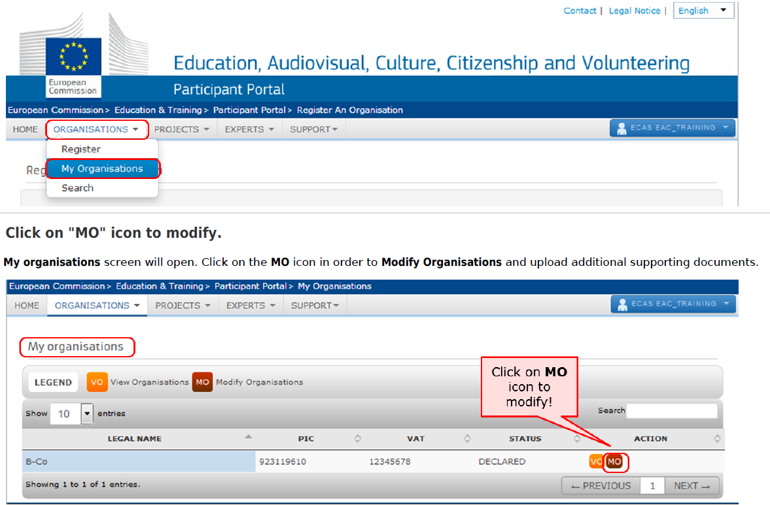
Přílohy pro Participant Portal
po dokončení registrace kliknout na „My Organisations“
kliknout na ikonu pro „Modify Organisation“
Notes:
Ukázka, jak vkládat povinné dokumenty na portál. Záložka Documents.

Slide 32
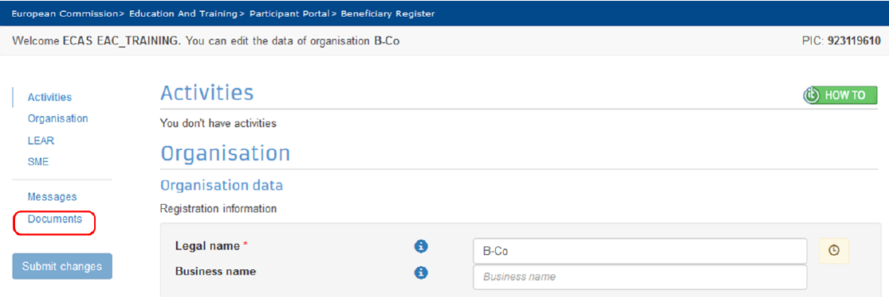
Nahrání příloh
kliknout na záložku „Documents“ -> kliknout na „Add new document“
-> kliknout na „Add document“
Notes:
Ukázka, jak vkládat povinné dokumenty na portál. Záložka Documents.

Slide 33
Upozornění
Tato prezentace byla vytvořena pro zkušené předkladatele v rámci programu Erasmus+ odborné vzdělávání a příprava.
V případě potřeby naleznete detailnější informace v Příručce k programu Erasmus+ 2017.
Anglická verze (nadřazená české): http://ec.europa.eu/programmes/erasmus-plus/resources_en
Česká verze: http://ec.europa.eu/programmes/erasmus-plus/sites/erasmusplus/files/files/resources/erasmus-plus-programme-guide_cs.pdf

Slide 34
Kontakty
Vedoucí odboru odborného vzdělávání
Helena Slivková helena.slivkova@dzs.cz
Klíčová akce 1
Pavlína Kroužková pavlina.krouzkova@dzs.cz
Soňa Černínová sona.cerninova@dzs.cz
Lenka Kostelecká lenka.kostelecka@dzs.cz
Kateřina Langerová katerina.langerova@dzs.cz
Kateřina Lisnerová katerina.lisnerova@dzs.cz
Marie Machová marie.machova@dzs.cz
Veronika Šišmová veronika.sismova@dzs.cz
Klíčová akce 2
Martina Jeřichová martina.jerichova@dzs.cz
Olga Pupová olga.pupova@dzs.cz
Notes:
Pro příjemce grantu výzvy 2015 visí informace na webu
DOTAZY???

Slide 35
Děkujeme za pozornost.
www.naerasmusplus.cz

